Slide 1
8.3.1 دفع الجلة 2
IAAF CECS Level I

Slide 2
طريقة الزحف – التسلسل الكامل للحركة
الإعداد
الزحف (بناء القوة)
الرمي
التغطية
تنقسم طريقة الزحف لدفع الجلة إلى المراحل الأربع التالية:
الإعداد
الزحف( بناء القوة )
الرمي
التغطية
IAAF CECS Level I Coaching Theory
7.3.1 / 2

Slide 3
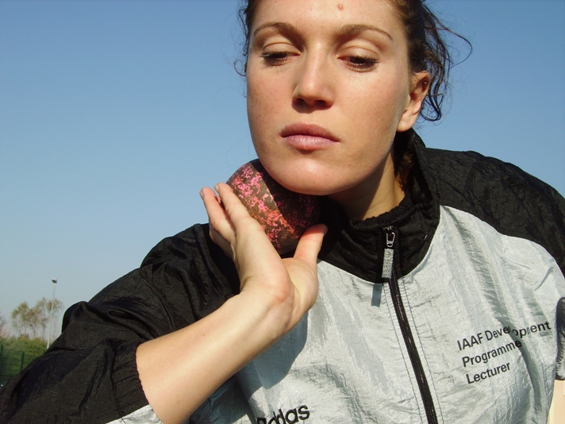
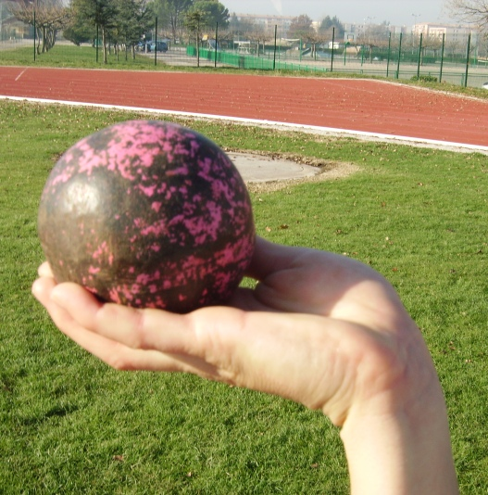
مسك الجلة
الأهــــداف
حمل الجلة بأحكام
الخصــــائص الفنــــية
ترتكز الجلة علي سلاميات وقواعد الأصابع
الأصابع متوازية ومنتشرة قليلاً
توضع الجلة عند الجزء الأمامي من الرقبة، والإبهام على عظمة الترقوة / راحة اليد نظيفة والرقبة متسخة
المرفق للخارج بزاوية 45 درجة مع الجسم.
IAAF CECS Level I Coaching Theory
7.3.1 / 3

Slide 4
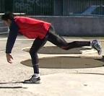
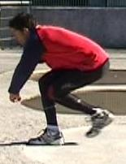
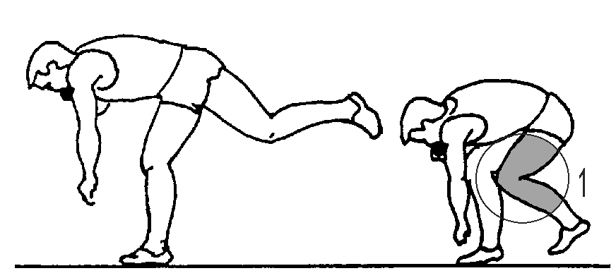
مرحلة الإعداد
الأهــــداف
الإعداد للزحف
الخصــــائص الفنــــية
يبدأ الرامي معتدلاً عند مؤخرة الدائرة وظهره
في اتجاه لوحة الإيقاف
يثني الجذع للأمام موازياً للأرض
يتزن الجسم في الارتكاز الفردي
تنثني رجل الارتكاز ، بينما تمتد الرجل الحرة تجاه مؤخرة الدائرة (1).
IAAF CECS Level I Coaching Theory
7.3.1 / 4

Slide 5
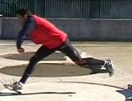
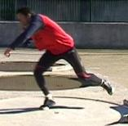
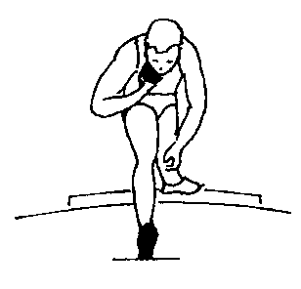
مرحلة بناء القوة أو الزحف
1
الأهــــداف
البدء بالتسارع ووضع الجسم في حركة الدفع النهائي
الخصــــائص الفنــــية
يتحرك الجسم من مقدمة القدم إلى الكعب ، دون سقوط الحوض
تدفع الرجل الحرة منخفضة في إتجاه لوحة الإيقاف
تمتد رجل الارتكاز فوق كعبها
تبقي رجل الارتكاز متصلة بالأرض خلال معظم مرحلة الزحف
يبقي الكتفان تجاه مؤخرة الدائرة.
7.3.1 / 5

Slide 6
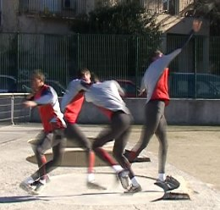
طريقة الدوران لدفع الجلة - التسلسل الكامل للحركة
الإعداد
الدوران (بناء القوة)
الرمي
التغطية
تنقسم طريقة الدوران لدفع الجلة إلى المراحل الأربع التالية:
الإعداد
الدوران ( بناء القوة )
الرمي
التغطية
IAAF CECS Level I Coaching Theory
7.3.1 / 6

Slide 7
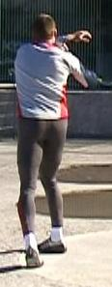
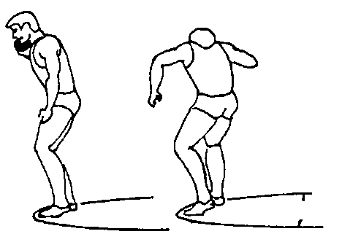
مرحلة الإعداد
الأهــــداف
إتخاذ الوضع المناسب والمسكة وإحداث التوتر في الجذع استعداداّ للدوران
الخصــــائص الفنــــية
توضع الجلة بعيدة للخلف على الرقبة عما هو في طريقة الزحف.
ينثني الطرف العلوي للجسم قليلاً للأمام والظهر مواجهاً للوحة الإيقاف.
تتباعد القدمين أكثر قليلاً من إتساع الكتفين.
الوزن يكون فوق باطن القدمين.
يلف الجزء العلوي للجسم عكس إتجاه الدوران.
يبدأ الدوران عندما يتجه الكتف الأيمن في إتجاه الرمي(1).
يبدأ الدوران لليسار
IAAF CECS Level I Coaching Theory
7.3.1 / 7

Slide 8
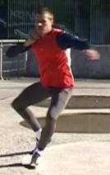
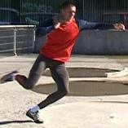
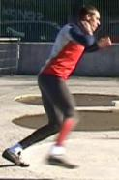
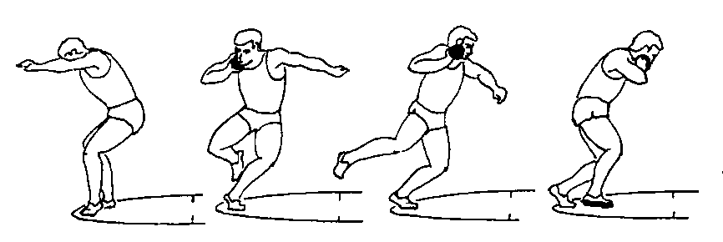
مرحلة بناء القوة - الجزء (1)
الأهــــداف
تسارع الرامي والجلة
الخصــــائص الفنــــية
ينتقل وزن الجسم فوق مشط القدم اليسرى والركبتين منثنيتين في آن واحد.
تلف القدم اليسرى والركبة اليسرى والذراع اليسرى ممتدة لليسار.
تمرجح الرجل اليمنى بإتساع.
يبقى الكتفين مستويان.
تبدأ الحركة ببطىء وتحكم في إتجاه الرمي.
7.3.1 / 8

